Slide 1
Развитие двигательных качеств
Выполнила:
преподаватель физической культуры
Новороссийского колледжа строительства и экономики высшей квалификационной категории
Каргапольцева Оксана Анатольевна

Slide 2
Двигательные качества
Под физическими (двигательными) качествами принято понимать отдельные качественные стороны двигательных возможностей человека и отдельных действий.
Уровень их развития определяется не только физическими факторами, но и психическими факторами, в частности степенью развития интеллектуальных и волевых качеств.
Физические качества необходимо развивать своевременно и всесторонне.

Slide 3
Гибкость
Гибкость - способность человека выполнять упражнения с большой амплитудой.
Также гибкость абсолютный диапазон движения в суставе или ряде суставов, который достигается в мгновенном усилии.

Slide 4
Существует три разновидности гибкости:
динамическая (кинетическая) гибкость возможность выполнения динамических движений в суставе по полной амплитуде
статически-активная гибкость способность принятия и поддержания растянутого положения только мышечным усилием
статически-пассивная гибкость способность принятия растянутого положения и его поддержания своим собственным весом, удержанием руками или с помощью снарядов или партнёра.

Slide 5
В зависимости от того, какую разновидность гибкости хочет развивать спортсмен, необходимо использовать разные виды растягивания.
Сначала несколько полезных советов для новичков:
Перед растягиванием нужно хорошо разогреться (велотренажёр, скакалка, бег и т.п.)
Растягивание - это не накачивание мышц, можно до конца жизни остаться калекой.
Некоторые считают, что растягиваться нужно до боли или не будет результата. На самом деле, самое главное - это постоянные занятия (минимум через день), тогда и результат будет.

Slide 6
Комплекс упражнений для развития гибкости
1.Поставить ноги на ширине плеч, руки на пояс. Выполнить наклоны вправо-влево. 12 раз.
2.Поставить ноги на ширине плеч, руки на пояс - круговые вращения туловищем. 8 раз влево, 8 раз вправо.
3.Поставить ноги на ширине плеч, руки за голову - круговые движения тазом. 8 раз влево, 8 раз вправо.
4.Поставить ноги вместе, руки на коленях - круговые вращения коленями. 8 раз влево, 8 раз вправо.
5.Согнуть вперед одну ногу, руки на поясе - круговые вращения согнутой в колене ногой. 8 раз одной ногой, затем 8 раз другой ногой.
6.Поставить ноги вместе - наклон вперед. Выполнить 12 пружинистых движений.
7.Поставить ноги на двойную ширину плеч - наклоны вперед. Выполнить 12 пружинистых движений.
8.Выпад в сторону. Переместить вес тела на правую ногу, левую вытянуть, затем поменять положение ног. 12 раз.
9.Выполнить выпад в левую сторону - переместить вес тела на левую ногу, правую вытянуть, разворачивая туловище вправо на 90 градусов, переместить вес тела на правую ногу, левую выпрямить, перейти в положение выпад вперед. 8 раз влево, 8 раз вправо.
10.Выполнить выпад в правую сторону, левую ногу вытянуть. Развернуть туловище в правую сторону, перейти в положение выпад вперед. Выполнить 8 раз в правую сторону, затем переместить вес тела на левую ногу и выполнить 8 раз в левую сторону.
11.Выполнить "гимнастический мост". Задержаться в этом положении 30 сек.
12.Поставить ноги вместе, выполнить наклон вперед. Задержаться в этом положении 30 сек.

Slide 7
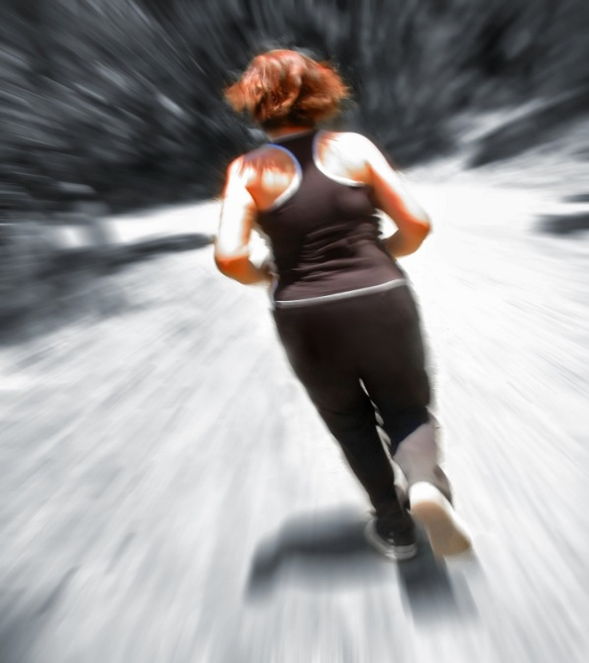
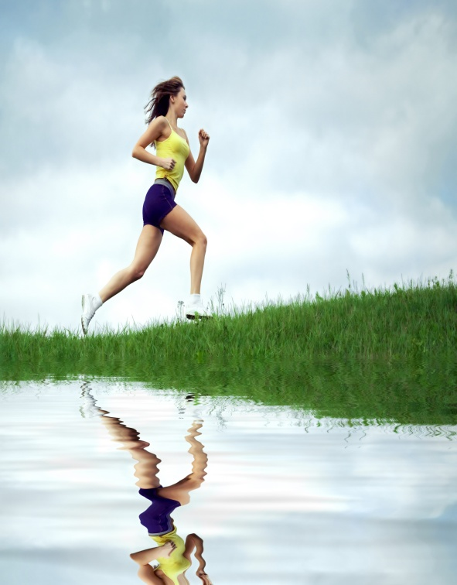
Быстрота
Быстрота - комплекс морфофункциональных свойств человека, непосредственно определяющих скоростные характеристики движений, а также время двигательной реакции.
- быстрота движений. Быстрота, проявляющаяся в частоте движений; измеряется числом движений в единицу времени.
- быстрота отталкивания Скорость выполнения отталкивания в беге, ходьбе, прыжках и др. локомоциях. Параметр, определяющий скорость передвижения, высоту или дальность прыжка.
- быстрота простой реакции Скоростная характеристика спортсмена, определяемая интервалом времени от внезапного начала действия заранее известного раздражителя (сигнала) до начала определенного ответного движения или действия спортсмена.
- быстрота разбега Скорость выполнения разбега в различных прыжках или метаниях. Этот показатель во многом определяет скорость последующих элементов техники - отталкивания в прыжках и финального усилия броска в метаниях.
- быстрота сложной реакции Скоростная характеристика спортсмена, определяемая интервалом времени от внезапного начала действия одного из ряда заранее известных раздражителей (сигналов) до начала определенного ответного движения или действий спортсмен

Slide 8
Комплекс упражнений для развития быстроты движений
1.И. п. стоя лицом к стене на расстоянии 1 м. В быстром темпе сгибайте и разгибайте руки в упоре на пальцах, толчком о стенку.
2.То же, но в низком приседе, на расстоянии 0,5 м.
3. То же, но стоя на коленях, на расстоянии 0,5 м.
4. И. п. в упоре лёжа на полу, носки ног на скамейке, руки упираются о пол. В быстром темпе разгибайте руки с одновременным хлопком.
5. И. п. стоя, ноги на ширине плеч, руки за головой. В быстром темпе выполняйте наклоны вперёд до горизонтального положения с отведением локтей и головы вверх-назад.
6. И. п. стоя, корпус наклонён вперёд, руки в стороны, ноги на ширине плеч. В максимально быстром темпе выполняйте вращение прямых рук в вертикальной плоскости с прямой фиксацией головы.
7. И. п. лёжа на спине, ноги на весу врозь, руки вдоль туловища с опорой о пол. В быстром темпе сводите и разводите скрестно прямые ноги, чередуя правую и левую ногу.
8. То же, но сидя в упоре на локти сзади, ноги врозь.
9. То же, но сидя с руками за головой, ноги врозь.
10. И. п. лёжа на спине, руки вдоль туловища. В быстром темпе сгибайте и разгибайте ноги в тазобедренных и коленных суставах.
11. То же, но сидя с опорой на предплечье.
12. То же, но сидя с опорой на кисти рук сзади.
13. И. п. лёжа на животе, руки вдоль туловища. В быстром темпе прогибайте спину, поднимая голову вверх.
14. То же, но руки за головой.
15. То же, но руки вытянуты вперёд.
16. И. п. упор присев. Вставая и поднимаясь на носках, тянитесь руками вверх, затем вернитесь в и. п.
17. То же, но с разведением рук в стороны и прогибаясь в грудной клетке.

Slide 9
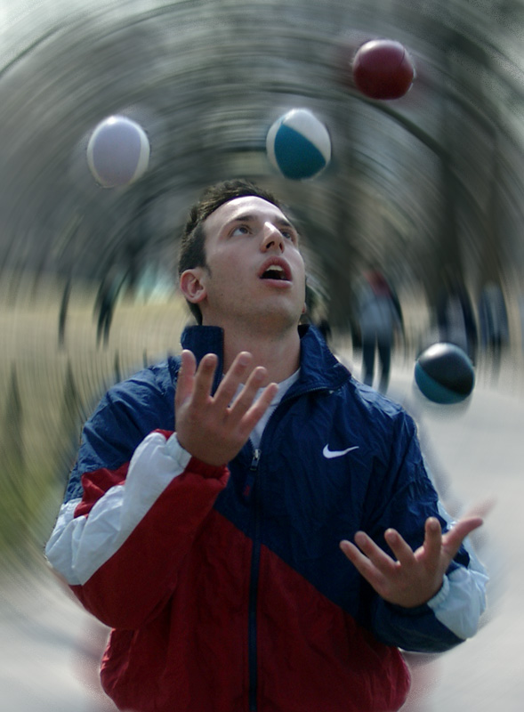
Ловкость
Ловкость – это способность точно управлять своими движениями в различных условиях окружающей обстановки, быстро осваивать новые движения и успешно действовать в изменённых условиях.
Ловкость способность двигательно выйти из любого положения, то есть способность справиться с любою возникшею двигательною задачей:
правильно (адекватно и точно)
быстро (то есть, скоро и споро)
рационально (целесообразно и экономично)
находчиво (изворотливо и инициативно)

Slide 10
Комплекс упражнений, формирующих ловкость
1.И. п. основная стойка. Выполняйте в ходьбе хлопки руками спереди и сзади под каждый шаг.
2.И. п. основная стойка. В ходьбе на каждый шаг выполняйте симметричные движения руками: вперёд, в стороны, вверх, вниз, назад.
3.И. п. основная стойка. Выполняйте с правой руки на 16 счётов поочерёдное передвижение рук на пояс, плечи, вверх, два хлопка с последующим возвращением обратно с двумя хлопками о бёдра.
4.И. п. упор присев. Выполняйте прыжок-падение вперёд на руки с отведением правой (левой) ноги вверх- назад и сгибанием рук в локтевых суставах. Затем вернитесь в и. п.
5. И. п. лёжа на животе, мяч в обеих руках впереди. Подбрасывайте и ловите мяч двумя руками.
6. И. п. лёжа на животе, мяч в обеих руках впереди. Подбрасывайте мяч вверх с последующим хлопком ладонями о пол.
7. И. п. стоя в основной стойке, мяч в одной руке. Подбрасывайте мяч вверх из-под левой или правой ноги одной рукой и ловите его другой.
8. И. п. стоя ноги на ширине плеч, руки в стороны, мяч в одной руке. С максимальной скоростью перебрасывайте мяч из руки в руку перед собой.
9. И. п. стоя ноги на ширине плеч, мяч в обеих руках. Подбросьте мяч вверх, присядьте, коснитесь руками пола, встаньте с поворотом на 180* и поймайте мяч.
10. И. п. лёжа на спине, прямые ноги упираются в стену, мяч в обеих руках. Приподнимаясь делайте броски в стену, а затем ловя мяч возвращайтесь в и. п.
11. И. п. то же, но мяч в одной руке, и ловить мяч нужно другой рукой.
12. И. п. стоя, ноги врозь, мяч в правой руке, корпус наклонён вперёд. Передавайте мяч восьмёркой между ног.
13. И. п. стоя, ноги на ширине плеч, мяч внизу в руках. Бросайте и ловите мяч, подбрасывая вверх с поворотом на 180*.
14. И. п. основная стойка, мяч в руках. Выполните ведение мяча, поочерёдно меняя руки.
15. И. п. основная стойка, мяч в ногах. Выполните ведение мяча, поочерёдно касаясь ногами.
16. И. п. основная стойка, мяч в ногах. Выполните максимальное набивание мяча каждой ногой.
17. И. п. основная стойка, мяч зажат между ног. Выполните прыжок, согнув ноги и перебросив мяч через себя.
18. И. п. стоя на одной ноге, вторая взята за носок рукой. Выполните вращение головой в правую и левую стороны.

Slide 11
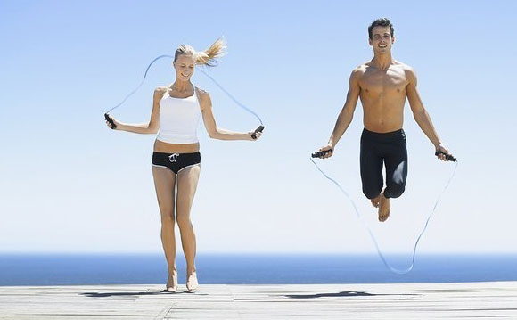
Выносливость
Выносливость - важнейшее физическое качество, проявляющееся в профессиональной, спортивной деятельности и в повседневной жизни людей. Она отражает общий уровень работоспособности человека. В теории и методике физической культуры выносливость определяют как способность человека поддерживать заданную, необходимую для обеспечения профессиональной деятельности, мощность нагрузки и умение противостоять утомлению, возникающему в процессе выполнения работы.
Выносливость проявляется в двух основных формах:
1. В продолжительности работы на заданном уровне мощности до появления первых признаков выраженного утомления.
2. В скорости снижения работоспособности при наступлении утомления.

Slide 12
Комплекс упражнений для развития выносливости
1.Исходное положение - стоя, ноги на ширине плеч, ступни параллельно, прямые руки вперед. Выполняйте пружинистые полуприседания с махами руками вниз-назад, вниз- вперед. Туловище держите прямо, смотрите перед собой. Темп выполнения упражнения медленный, дыхание равномерное. Повторите 10 раз.
2. Исходное положение - то же, руки в стороны. Выполняйте наклоны туловища вперед, поочередно касаясь руками то левого, то правого носка ноги. После каждого наклона возвращайтесь в и. п. Дыхание не задерживайте, темп средний. Повторите 12-14 раз.
3. Исходное положение - то же. Туловище полусогните, руки свободно опустите вниз, голову наклоните вперед, постарайтесь хорошо расслабить мышцы верхней части туловища и рук. Через 3-5 с. выпрямитесь, отведите плечи назад - прогнитесь. Дышите равномерно. Выполняйте упражнение плавно, в медленном темпе. Повторите 5-7 раз.
4. Исходное положение - стоя, ноги шире плеч, руки в стороны. Наклонитесь вперед и поочередно с поворотом туловища направо и налево касайтесь рукой носка разноименной ноги. Проделав в среднем темпе 10-12 движений, выпрямитесь, опустите руки и постарайтесь расслабить мышцы плечевого пояса. Повторите упражнение 3-4 раза.
5. Исходное положение- то же. Поочередно наклоняйте туловище то вправо, то влево с маховыми движениями рук: при наклоне вправо левая рука над головой, правая за спиной, при наклоне влево поменяйте положение рук. Темп средний.12 раз.
6. Исходное положение- стоя, ноги вместе, ступни сомкнуты, руки вдоль туловища. Выполняйте наклоны туловища вправо и влево. При наклоне вправо правая рука скользит вниз, левая к подмышке; при наклоне влево - левая рука вниз, правая к подмышке. Повторите 10-12 раз в каждую сторону. Голову держите прямо, дыхание не задерживайте.

Slide 13
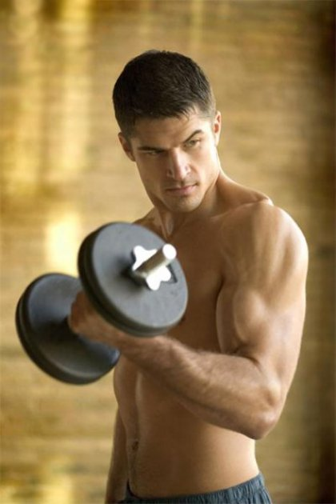
Сила
Способность преодолевать внешнее сопротивление или противостоять ему посредством мышечных напряжений.

Slide 14
Комплекс упражнений для развития сил
1.И. п. о. с, прямые руки впереди, ладони внутрь: медленно разведите руки через стороны вверх, поднимитесь на носки вдох, принять и. п. выдох. Дышите глубоко. Выполните 10 раз.
2.Для мышц ног. И. п. стойка на правой: присед, выпрямляя левую и поднимая руки вперед («пистолет»). Выполняйте до отказа. Повторите на другой ноге. Отдых между подходами до успокоения дыхания.
3.Для мышц рук, плеч и груди. И. п. упор лежа: сгибание и разгибание рук. Выполните два подхода каждый до отказа.
4.Для мышц спины и таза. И. п. широкая стойка, руки в стороны: наклоны туловища; правой рукой коснитесь левого носка, вернитесь в и. п.; повторите упражнение, левой рукой касаясь правого носка. После 10 наклонов в каждую сторону минута отдыха. Затем снова 10 повторений и 2 минуты отдыха перед следующим упражнением.
5.Для мышц шеи. И. п. о. с, руки на затылке: движения головой вперед-назад с активным сопротивлением руками. Два подхода по 10 повторений в каждом.
6.Для косых мышц живота. И. п. о. с, руки на поясе или за головой: наклоны туловища в стороны, дыхание свободное. 15 наклонов в каждую сторону. Сделать два подхода.
7.Для мышц живота. И. п. лежа на полу на спине, ступни закреплены, руки вверх: поднимите туловище и коснитесь носков пальцами прямых рук, не сгибая коленей; медленно вернитесь в и. п.; дыхание равномерное. Два подхода по 1520 повторений в каждом.
8.Для развития силы разгибателей туловища и гибкости. И. п. о. с: наклоны туловища вперед; попытайтесь положить ладони на пол, не сгибая коленей. Сделайте 10 наклонов, отдохните 12 минуты и повторите упражнение.
9.Для развития силы сгибателей туловища. И. п. стойка на коленях, руки на поясе: наклоны туловища назад. Прогнитесь как можно больше; колени не сгибайте. Повторите упражнение 10 12 раз.

Slide 15
Двигательная способность человека есть совокупность его индивидуальных особенностей, определяющих степень успешного осуществления двигательной деятельности.

